Slide 1
다독다독 UI 설계서
김수연

Slide 2
다독다독이란…
다독다독은 '책을 다독이다'에서 영감을 받음.
이 이름은 단순히 많은 책을 읽는다는 의미뿐만 아니라,
책을 통해 마음을 어루만지고 위로받는다는 뜻도 담고 있음…

Slide 3
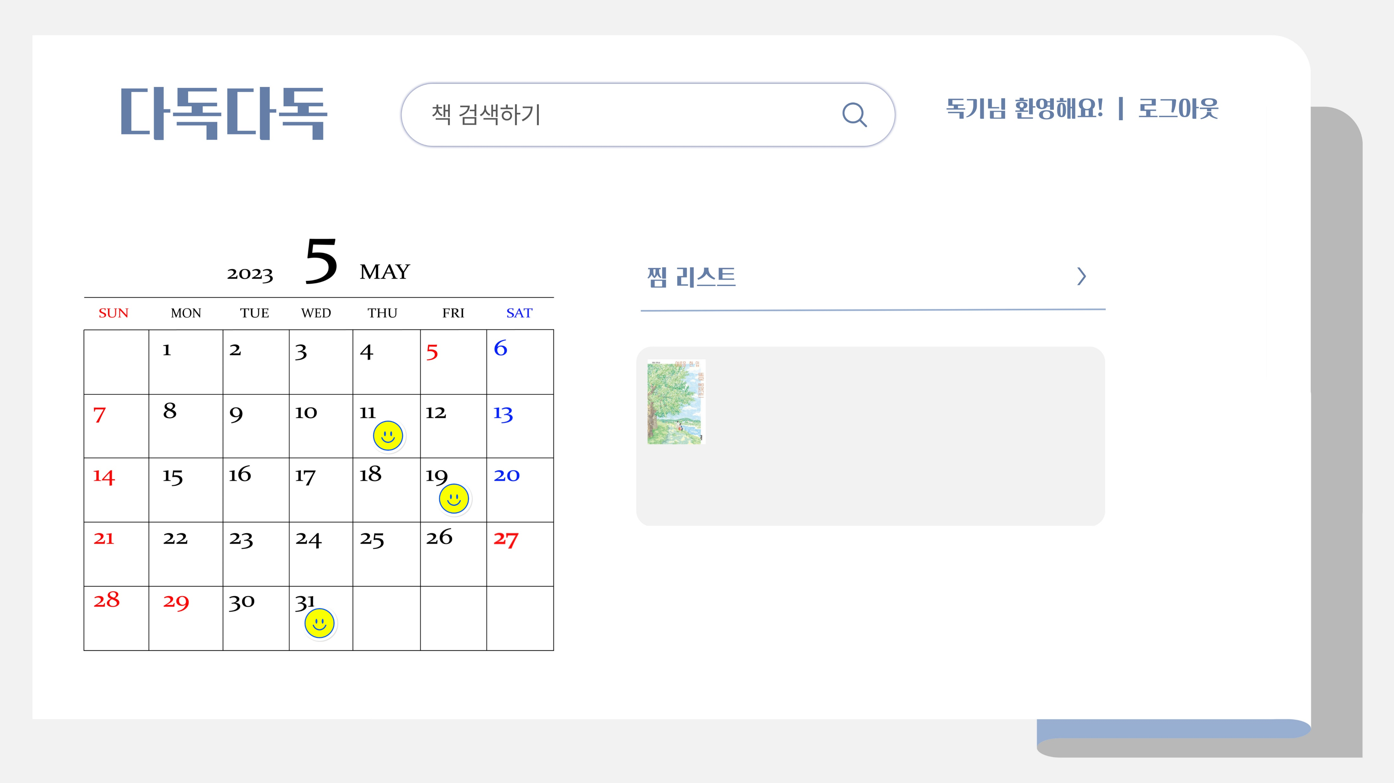
메인페이지
1 | 로그인 | 로그인 페이지 이동 -> 로그인 후 @@님 환영해요!
2 | 로그아웃 | 로그아웃 페이지 이동
3 | 캘린더 | 내 리뷰 페이지 이동 (스티커) 리뷰 쓴 날
4 | 찜 리스트 | 찜한 책 목록을 보여줌
5 | 검색 | 책 검색하기

Slide 4
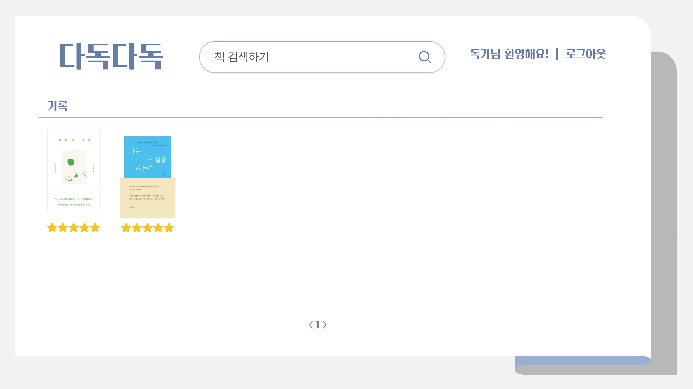
기록
캘린더 클릭 – 내 기록 이동
기록한 책 표지&별점 나옴 -> 표지 클릭시 기록한 메모가 나옴 (수정 가능) - 수정/삭제 버튼 만들기

Slide 5
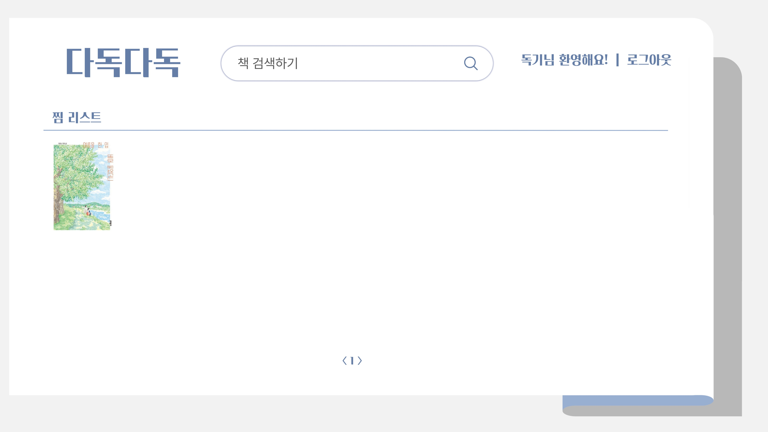
찜 리스트
찜 리스트 클릭
찜해두었던 책들이 나옴. 수정/삭제 버튼 만들기

Slide 6
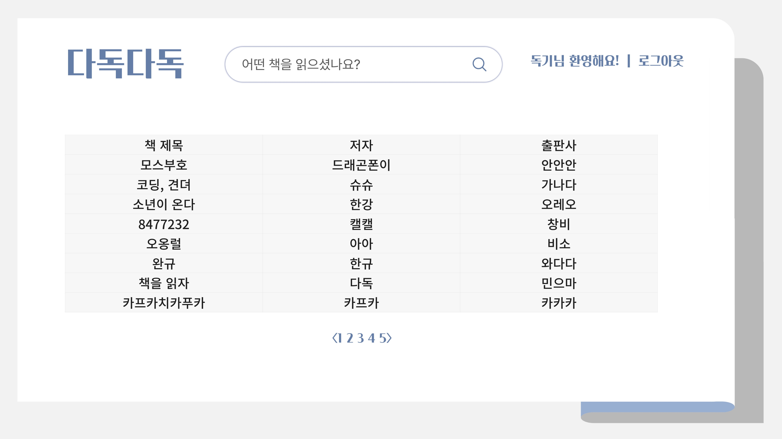
검색 1
검색 클릭
검색창에 책 이름을 검색하면 목록 보여주기 -> 책 제목 클릭시 다음 페이지 이동

Slide 7
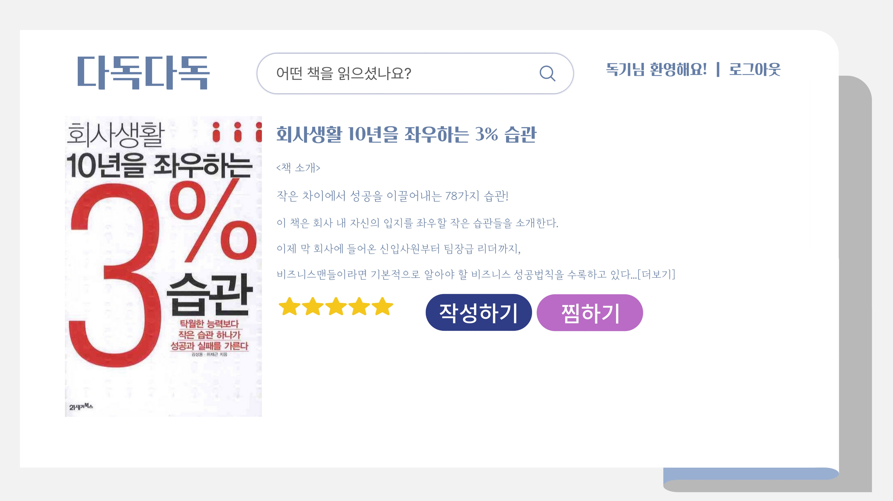
검색 2
1 | 책 표지, 책 제목, 책 소개 | 목록 페이지에서 책 제목 클릭시 이 페이지로 이동
2 | 별점 | 별점 남기기
3 | 목록 | 다 읽은 책/읽고 있는 책/읽고 싶은 책 선택
4 | 작성하기 | 작성하기 버튼 클릭시 작성 패이지로 이동
5 | 찜하기 | 찜하기 버특 클릭시 찜 리스트로 이동

Slide 8
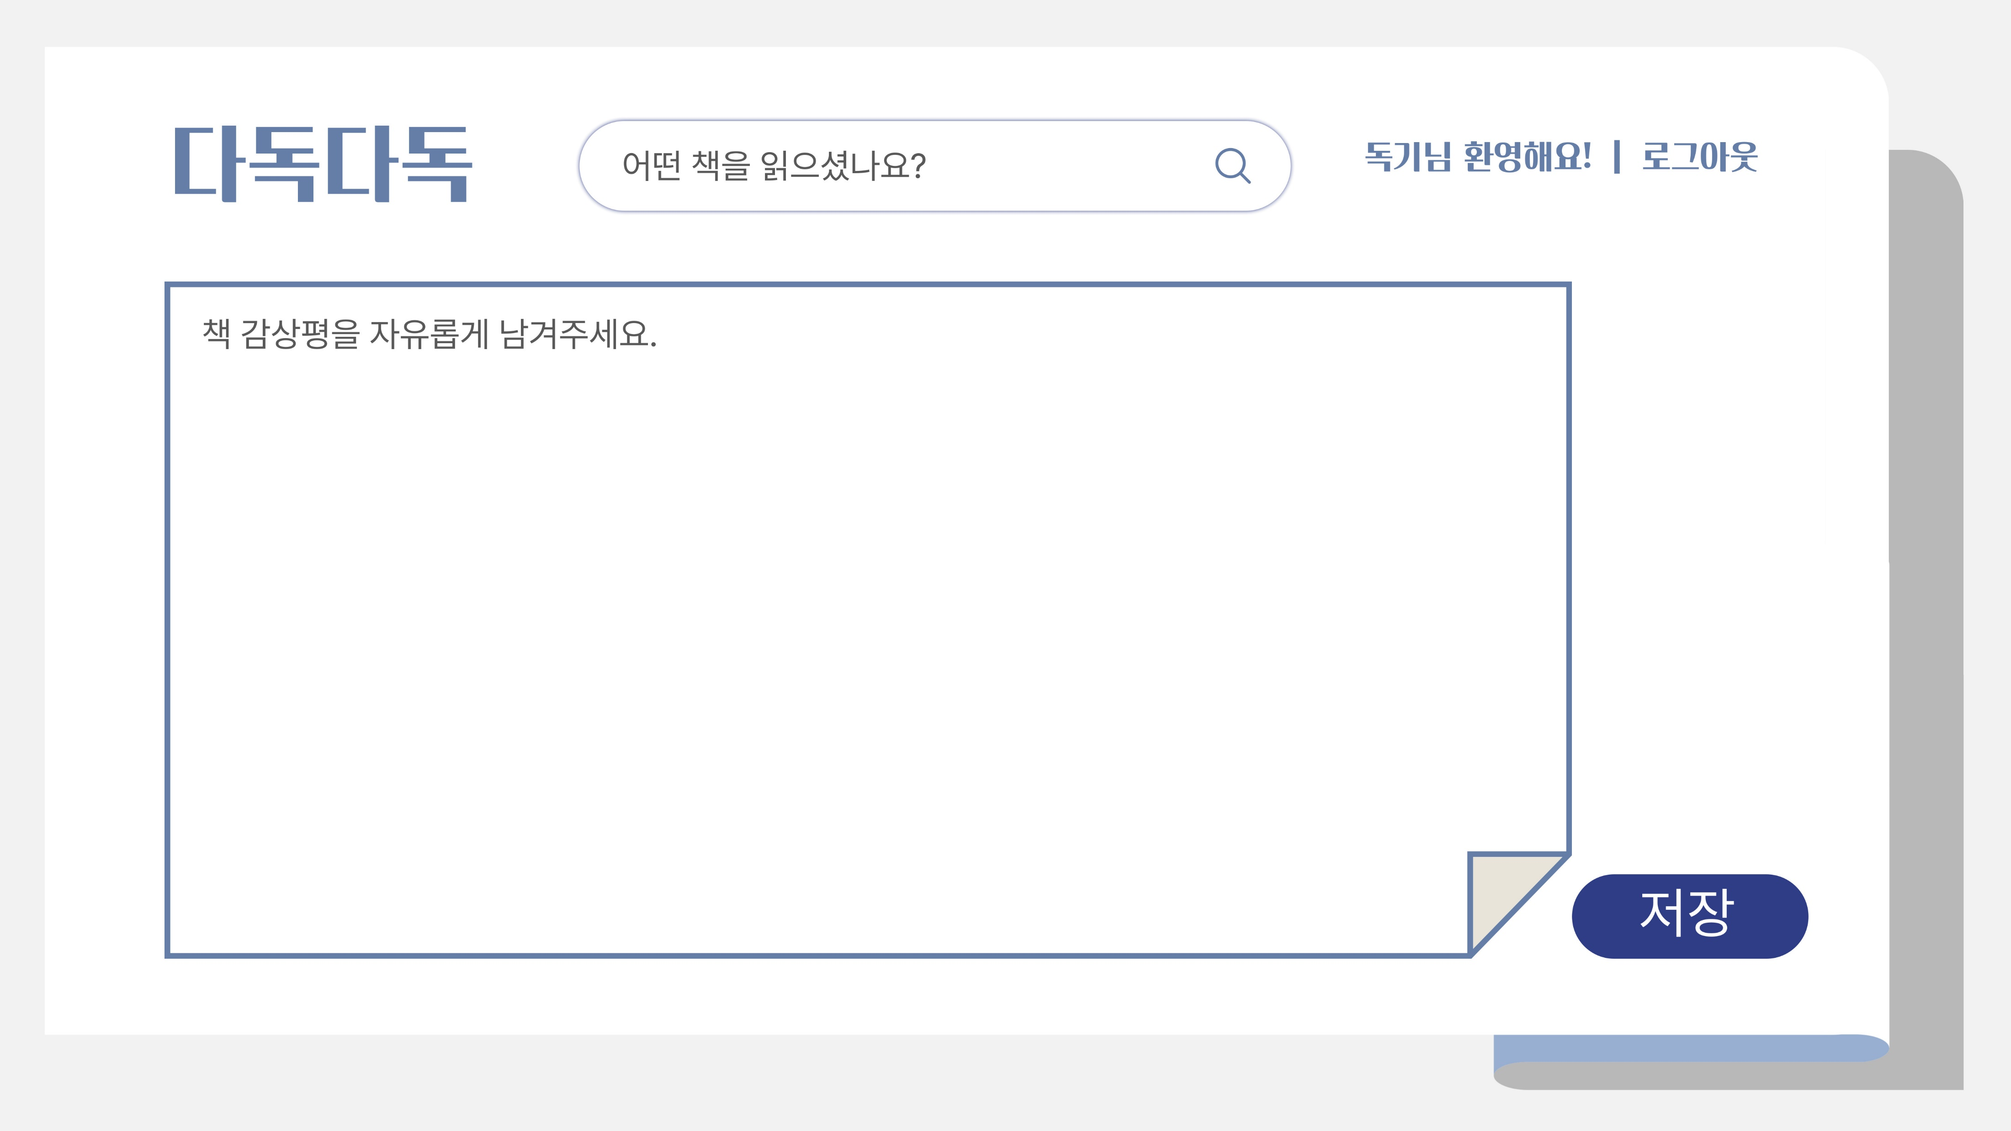
작성
작성하기 버튼 클릭
책 감상평 자유롭게 작성 후 저장 버튼 클릭 -> 최종 저장

